Slide 1

Wix를 활용한 홈페이지 기획

Slide 2
001
Main

Slide 3
1
Main
변화하는 보안환경에서 지속가능한 서비스를 구축합니다.
Safety & Powerful
Technology

Slide 4
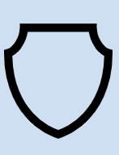
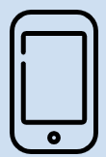
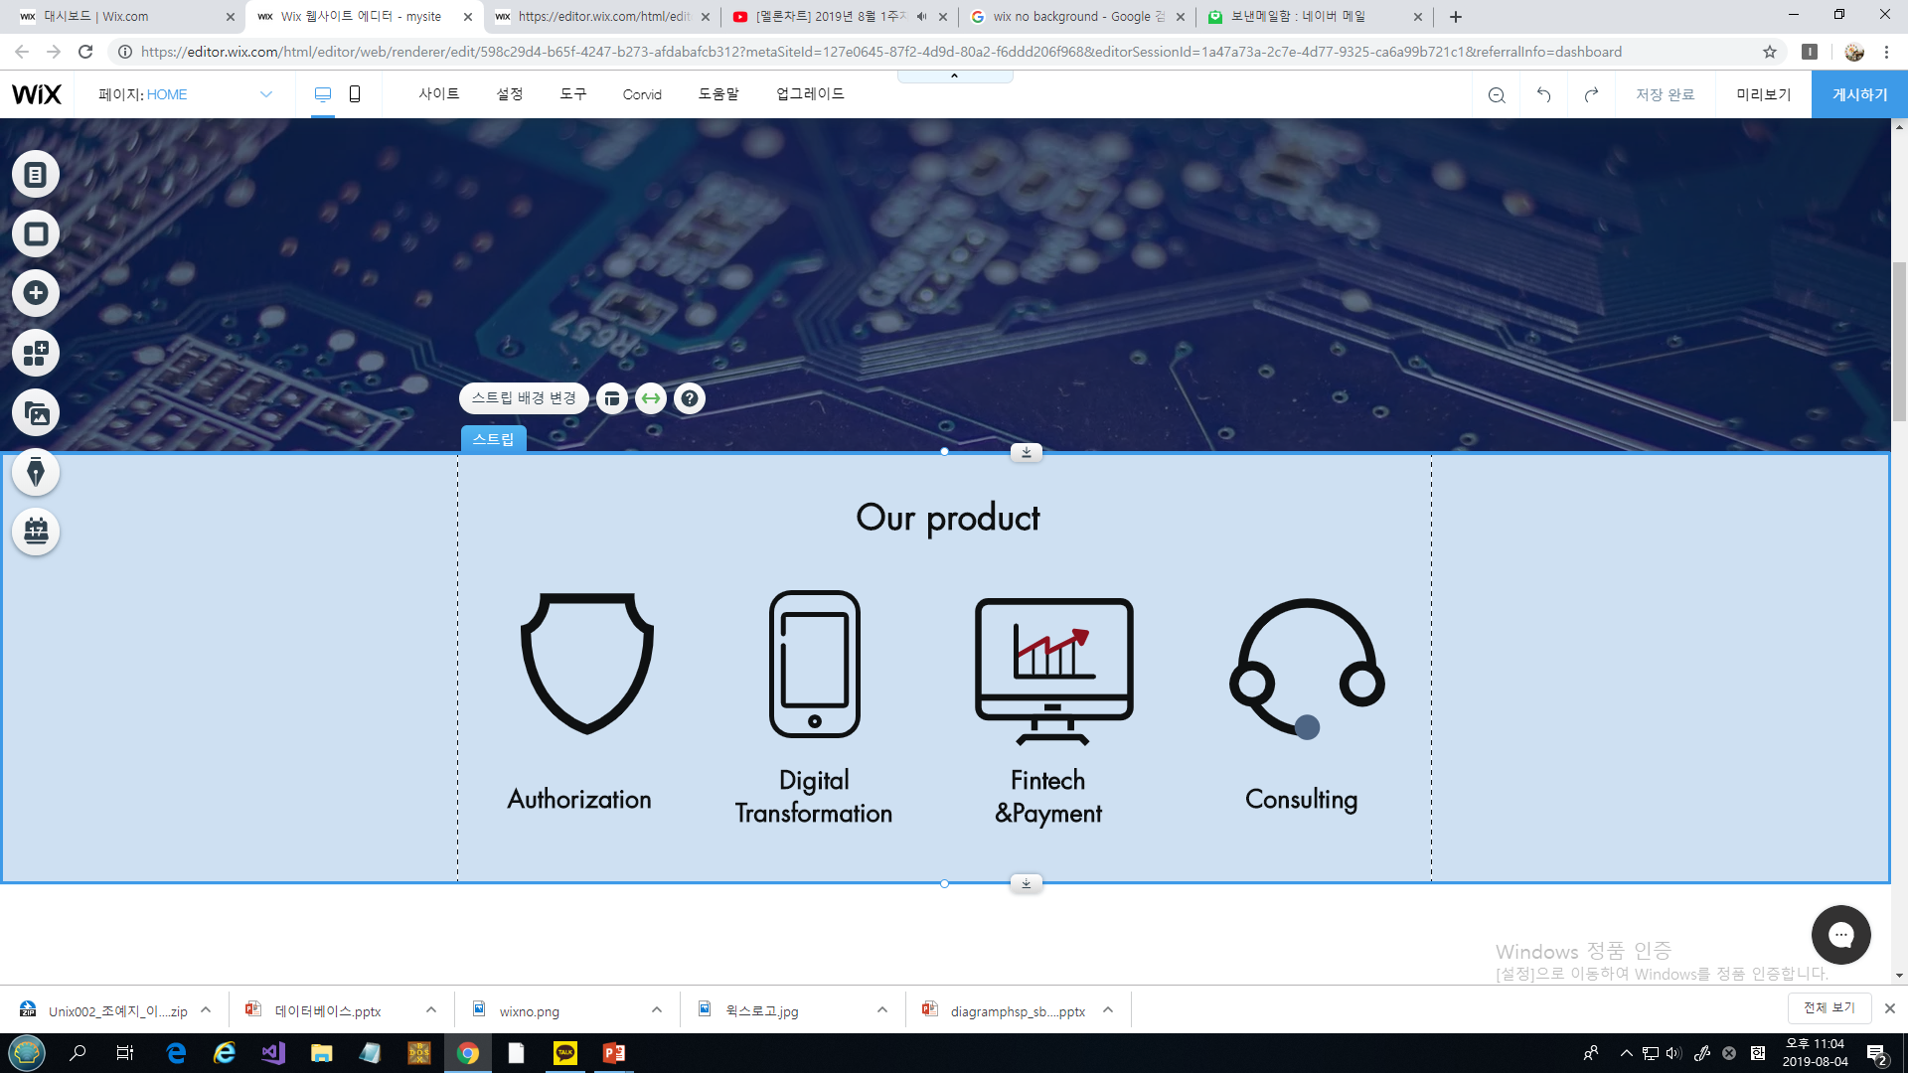
2
Our Product
Athourization
Digital Transformation
Fintech & Payments
Consulting

Slide 5
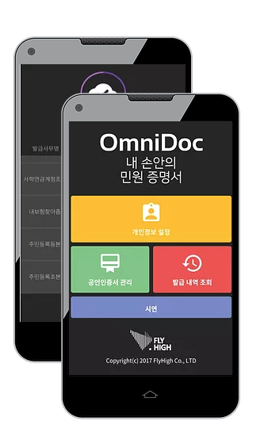
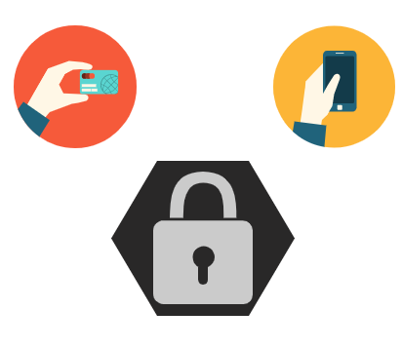
3
Strategy
쉽고 빠른 민원증명서 발급
언제 어디서나 안전한 보안

Slide 6
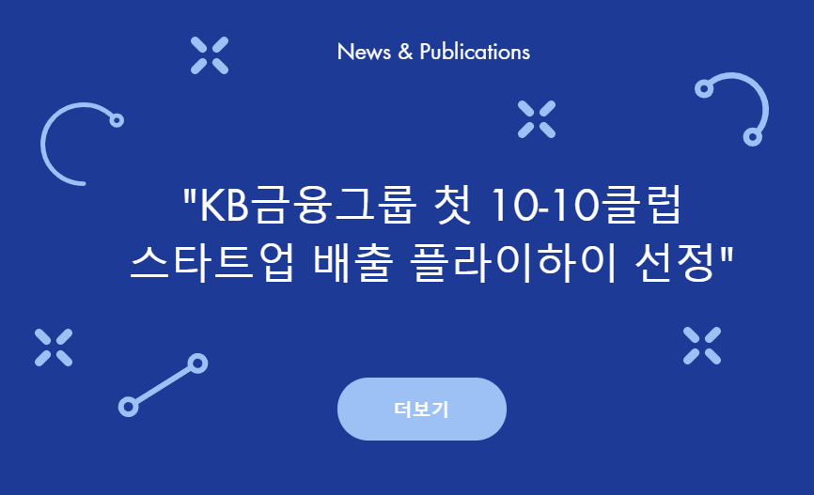
4
News & Publications

Slide 7
002
introduction

Slide 8
1
introduction
안전하고 편리한 보안플랫폼
플라이하이의 목표입니다.
안전하고 편리한 보안플랫폼
플라이하이가 선두해나갑니다.

Slide 9
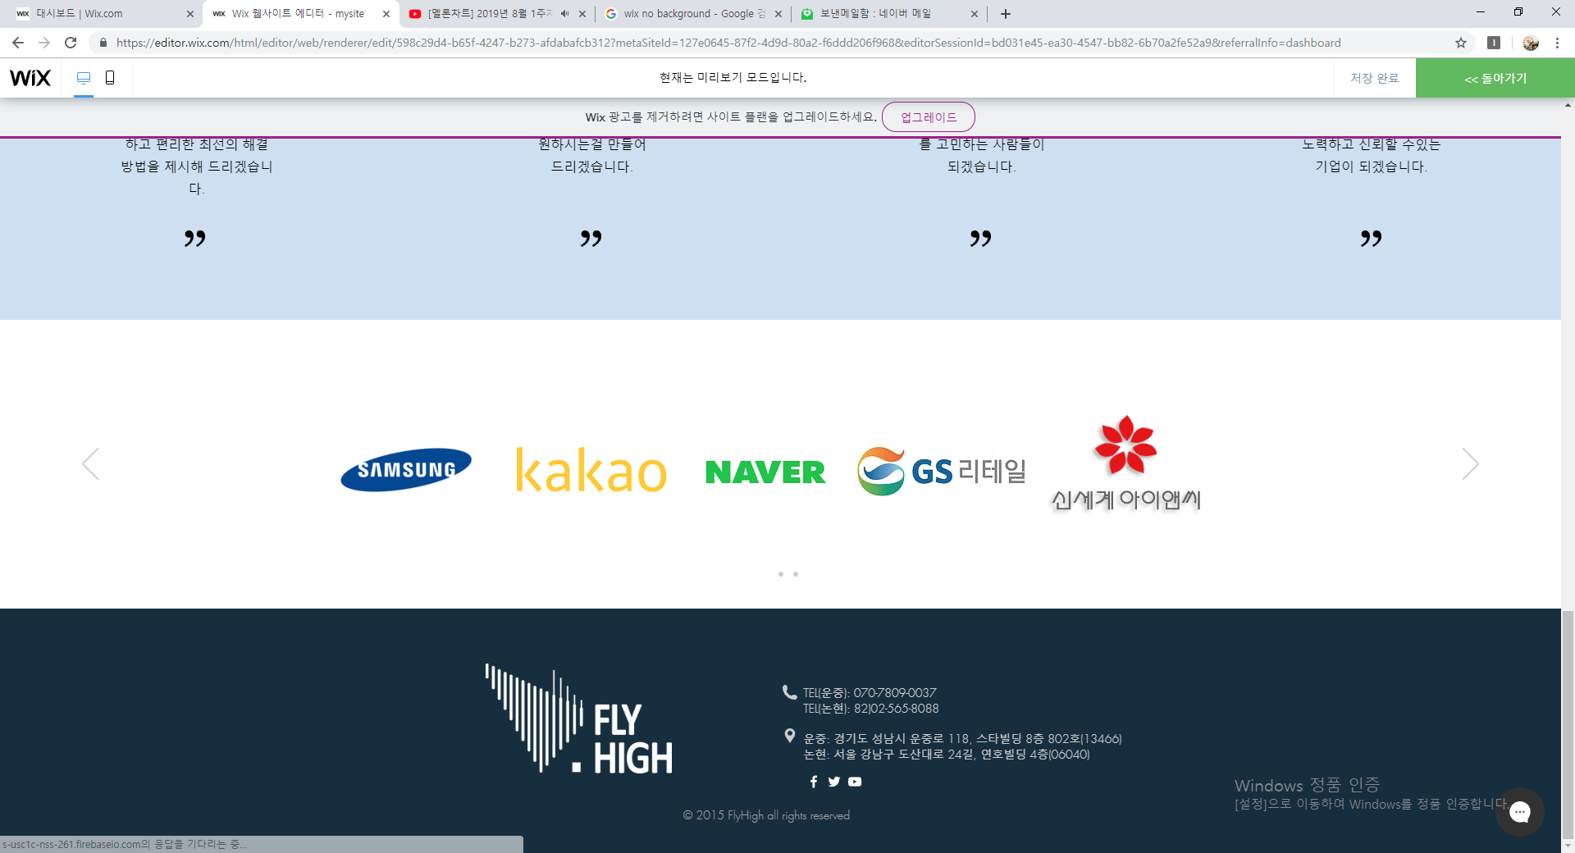
2
Our Customer

Slide 10
003
Production

Slide 11
1
Production
Digital - Transformation
Athourization
Fintech & Payments
Consulting

Slide 12
004
News & Publications

Slide 13
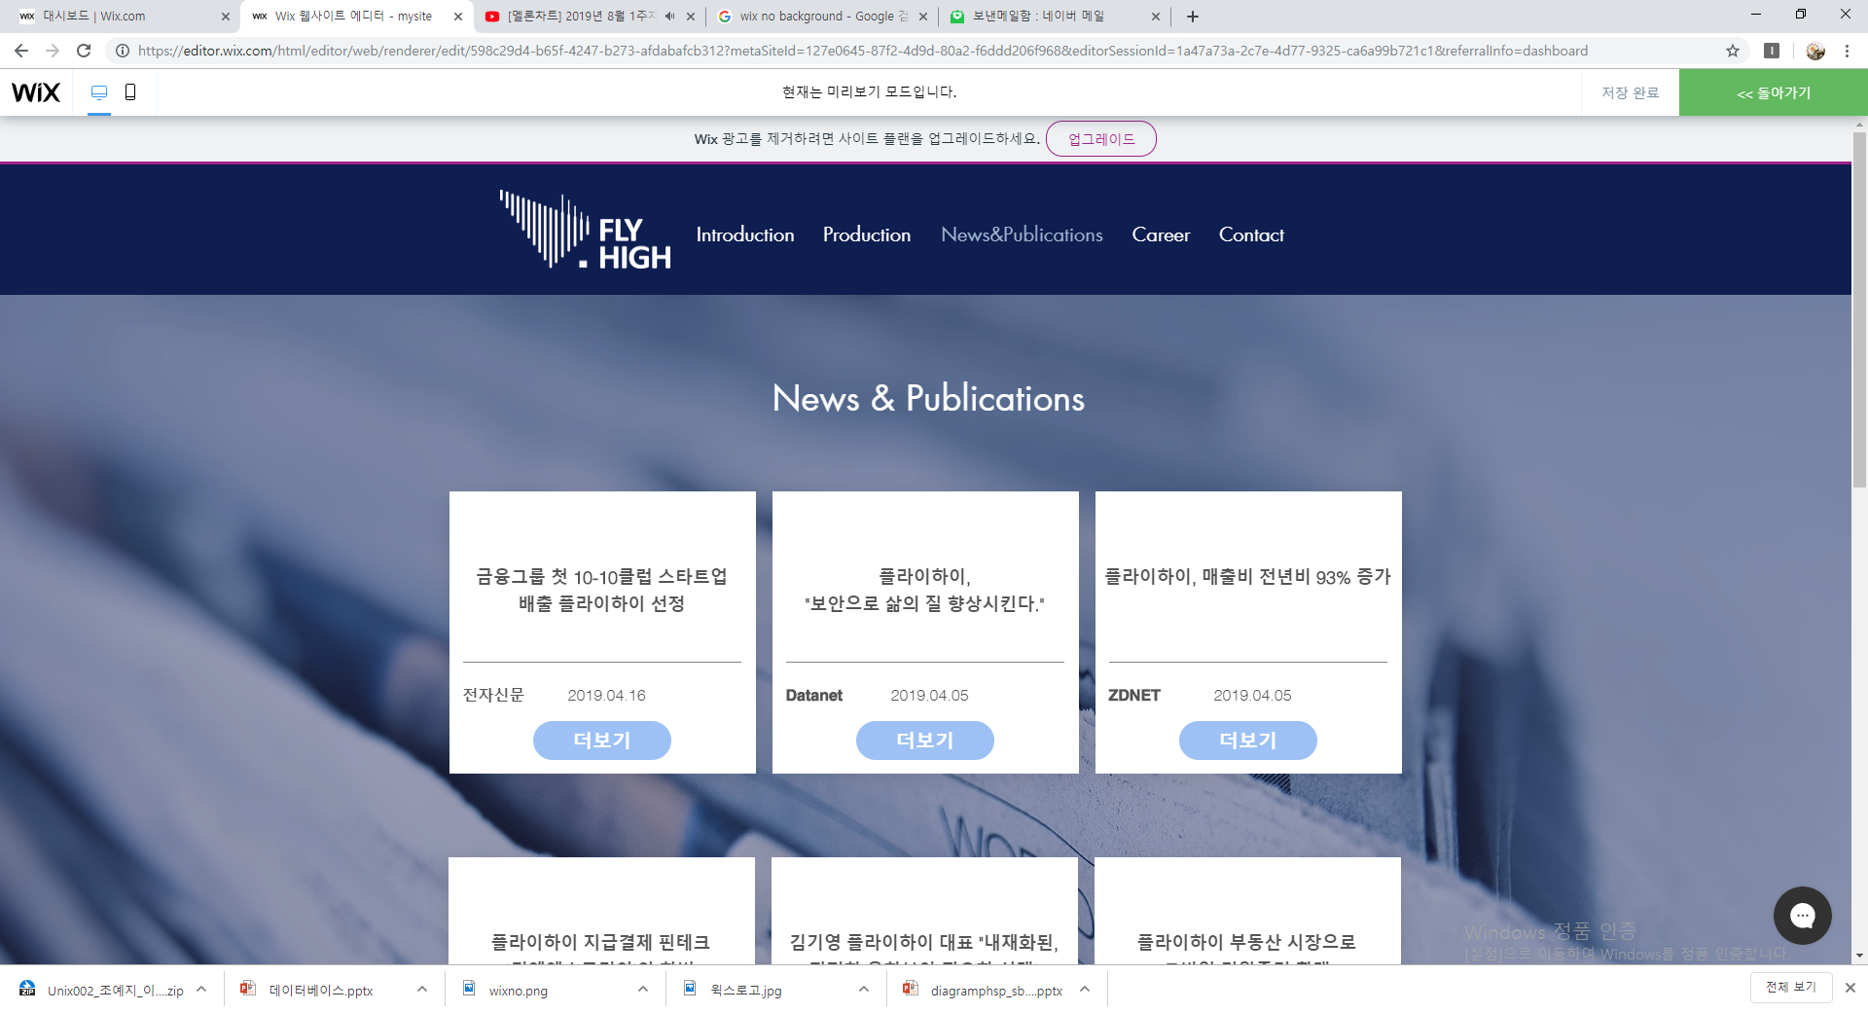
1
News & Publications

Slide 14
005
Career

Slide 15
2
Career
채용절차
지원방법
채용중인 직무

Slide 16
Thank You

